Slide 1
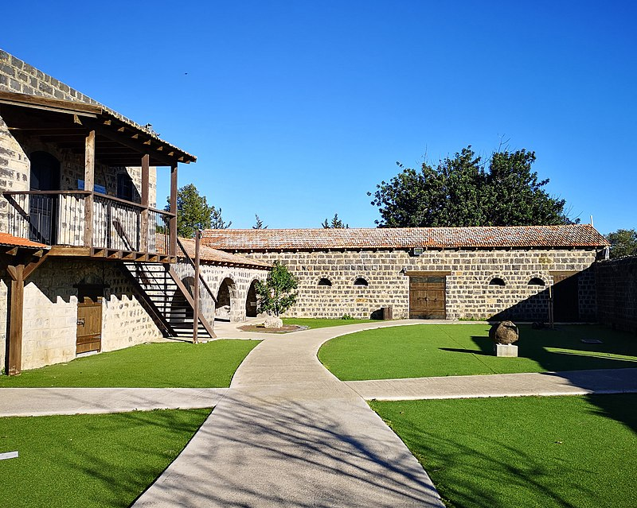

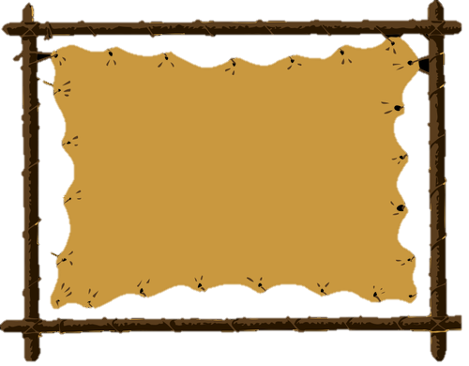

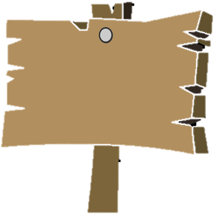
משחקים
לומדים
ביחד
מעגל של''ח
רגע לפני
ברוכים הבאים
לחצר תל-חי
צילום: ישראל פרקר, מתוך אתר פיקיויקי

Slide 2

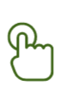
טבלת זמנים
שלב | נושא | זמן
שלב א' רגע לפני | רגע לפני, פתיחה, סיפורי תלמידים והצגת הנושא | 10 דק'
שלב ב' לומדים ביחד | למידת הנושא בחוליות כל חוליה נמצאת בחדר מקבלת קישור ולומדת, הקישור: https://view.genial.ly/5fdf2bc10c9dff0fa4bc6e97 | 15-20 דק'
שלב ג' משחקים | משחק אודות י''א באדר לפי נספח טריוויה י''א באדר | 15 דק'
שלב ד' מעגל של''ח | מעגל של''ח + סיכום | 15 דק'

Slide 3
מהלך השיעור
כשבוע לפני השיעור:
המורה יבקש ממש''צים או מתלמידים לשאול בבית ולכתוב סיפור על קרוב משפחה שלהם או אדם שהם מכירים, שהשתתף בקרב באחת ממלחמות ישראל וכוחות הביטחון, שנפצע, שנהרג, נספח, ככה זה היה... - חלק מהסיפורים יוצגו בתחילת השיעור.
השיעור,
שלב א' – רגע לפני (10 דק'):
לשלב זה מיועד שקף סקירה קצרה, תוך כדי הסבר המורה לוחץ על העכבר ובכל פעם עולה שם של מלחמה / מבצע, לאחר מכן עולים סיפורים אישיים – כאן עוצר לרגע המורה, ונותן לתלמידים שהכינו, לספר בקצרה את הסיפור שלהם (ניתן להכין שקפים לשיתוף (נספח ככה זה היה), אחר כך לוחץ פעם נוספת על העכבר ועולה הכותרת "יא' באדר" ועם זה הוא מסיים את הפתיח
תקציר – מטבע הדברים וההיסטוריה - אנחנו חיים במדינה בה אנו כל הזמן נלחמים על קיומה. לאורך כל הדרך, מהתקופה שלפני הקמת המדינה וגם היום התרחשו (וסביר כי גם בעתיד) יתרחשו מלחמות ואירועים ביטחוניים. אפשר לומר כי כמעט כל משפחה בישראל, מכירה או שיש בין חבריה, אדם שלקח חלק / נפגע / נהרג במלחמה או באירוע כזה או אחר. מספר תלמידים או מש''צים יציגו את סיפורם האישי.
בסוף הצגת התלמידים את סיפוריהם, המורה ישאל האם מישהו יודע מה ארע בתאריך העברי: י''א באדר? לאחר קבלת התשובות או העדר התשובות המורה ידגיש כי היום נברר מה בדיוק קרה שם... בתאריך הזה! וכיצד הוא קשור להגנה על הארץ?

Slide 4
שלב ב' – לומדי ביחד (20 דק')
המורה / המש''צ מחלק את הכתה ל 4 חדרים ול 4 קבוצות.
המשימה: ללמוד את החומר שנמצא בקישור: לומדים לבד
(אפשר לשלוח את החומר לפני השיעור ולקצר תהליכים במהלכו)
שלב ג' – משחקים (15 דק')
משחקים, המשחק בקישור תחרות חוליות
המשחק הנו לוח המחולק לפי קטגוריות
בכל קטגוריה חמש שאלות, ולכל שאלה ערך מספרי אחר.
בצד שמאל מופיע הניקוד לכל חוליה (יש להחליט איזה צבע לאיזה חוליה)
בכל פעם חוליה אחת בוחרת על איזה שאלה ברצונה לענות (קטגוריה + ערך נקודות)
המורה לוחץ על הריבוע פעם אחת השאלה נחשפת, הקבוצה עונה על השאלה, המורה לוחץ שוב על אותו הריבוע ואז נגלית התשובה
במידה והחוליה ענתה נכון לוחץ המורה על סימון וי והנקודות מתווספות לקבוצה, במידה היא שגתה לוחץ המורה על איקס והניקוד יורד מהחולייה.
הקבוצה המנצחת היא הקבוצה שיש לה את מירב הנקודות.
הערה: חשוב אחרי כל שאלה ותשובה, להרחיב במספר מילים ולא לעבור מיד לשאלה ולקבוצה הבאה.
השאלות והתשובות מצורפות לנוחות המורה

Slide 5
שלב ד' – מעגל של''ח וסיכום
שיחזור של מה שלמדנו ויציאה מתוכו למעגל של''ח
שיחזור של המורה על ידי שאילת שאלות והבהרה: מה הייתה תל חי עבור המדינה שבדרך?...
למה הפכה תל חי? תל חי הייתה סמל למפנה שחוללו אנשי המעשה ברוח היהודית.
למה הפכה דמותו של טרומפלדור? לדמות אגדתית מעצבת של דמות היהודי החדש.
מה מהותו של התאריך הזה אותו אני מציינים? י"א באדר נקבע כיום מועד לגבורת ההיאחזות בארץ - בעבודה ובהגנה.
אילו מרכיבים סמליים העניק סיפור תל חי ? מקום מקודש, תאריך מקודש, גיבורים חדשים, ובעיקר – טעם חדש לחיים ולמוות.
מעבר למעגל של''ח

Slide 6
סקירה קצרה
הסיפור שלי
שם הלוחם:
האירוע:
התקופה בה התקיים האירוע:
מה היה שם?
הסיפור שלי
שם הלוחם:
האירוע:
התקופה בה התקיים האירוע:
מה היה שם?

Slide 7
סקירה קצרה
1967-1970 מלחמת ההתשה
1948 מלחמת העצמאות
סיפורים
אישיים
2002-2020 מבצעים רבים בגזרת עזה
עופרת יצוק ועד צוק איתן
1982-2000 הלחימה בדרום לבנון
יא'
באדר
2006 מלחמת לבנון השנייה
1973 מלחמת יום כיפור
1977 מבצע ליטאני (לבנון)
1982 "מלחמת שלום הגליל"
(מלחמת לבנון הראשונה)
1956 מלחמת קדש
1967 מלחמת ששת הימים

Slide 8
אירועים ותוצאות
מה קרה בקרב תל חי? חילופי אש בין הערבים למגיני תל חי,
מה עורר תקווה בקרב היהודים טרום הקמת המדינה? הצהרת בלפור.
מה החל את הקרב בתל חי? ירייה מחדר העלייה.
האם הסוף הקרב נשארו היהודים בתל חי? לא, הם עזבו את המקום.
מבחינה ביטחונית מה היה מצב היישוב היהודי אחרי מלחמת העולם הראשונה? רעועה, סבלו מתקיפות ומעשי שוד.
יישובים ומקומות
איזה יישובים התקיימו לצד תל חי בזמן מלחמת העולם הראשונה? קיבוץ כפר גלעדי, מטולה וחמארה.
מה החליטו מנהיגי היישוב בתל אביב לגבי הצפון? לא הספיקו להחליט...
לאיזה צד צרפתי או בריטי היה שייך היישוב היהודי בתקופת תל חי? לשום צד.
ליד איזה מקום ממוקמת האנדרטה? ליד חצר תל חי בכפר גלעדי.
באיזה אזור גיאוגרפי ממוקמת תל חי? אצבע הגליל בגליל העליון
שונות
לאיזה צבא היו שייכים הגדודים הערביים? לצבא הבריטי.
מה היו יחסי הכוחות בין היהודים לערבים בתקופה של תל חי? 60,000 יהודים מול 600,000 ערבים
ממה בנויה האנדרטה? מסלע שהובא מהרי נפתלי.
מה כתוב על האנדרטה? שמות הנופלים והמשפט שמיוחס לטרומפלדור "טוב למות בעד ארצנו".
על רקע מה התעוררה תסיסה בארץ בימי תל חי? על רקע דתי ופוליטי.
שאלות ותשובות למשחק
דמויות
מי היה טרומפלדור? קצין צבא, עטור פרסים, ממייסדי הגדודים העבריים ותנועת החלוץ,
מי יזם את הקמת חצר תל חי? האגרונום חיים מרגליות קלווריסקי, פקיד חברת יק''א.
מי לקח את הפיקוד על תל חי ב 1919? טרומפלדור.
מה קרה לטרומפלדור בי''א באדר? נפצע ומת.
לזכר מי הוקמה האנדרטה בתל חי? לזכר מגיני תל חי.
תאריכים
מתי נבנתה חצר תל חי? 1907.
מתי הגיע יוסף טרומפלדור לחצר תל חי? בדצמבר 1919.
באיזה שנה נהרג אהרון שר? 1920.
מתי הוקמה האנדרטה בתל חי? 14 שנה אחרי קרב תל חי.
י''א באדר נקבע כיום...? מועד לגבורת היאחזות בארץ בעבודה ובהגנה.
תל-חי
מי הגיעה לחצר תל חי בי''א באדר? קבוצת חמושים ערביים.
מה היה שמה הראשון של תל חי? טלחה.
מה מסמלת תל חי? שילוב של התיישבות וביטחון.
למה הפכה תל חי בקרב היישוב היהודי? סמל למפנה שחוללו אנשי המעשה ברוח היהודית.
מה יש ליד האנדרטה בתל חי? דגל ישראל ודגל ארגון השומר.

Slide 9
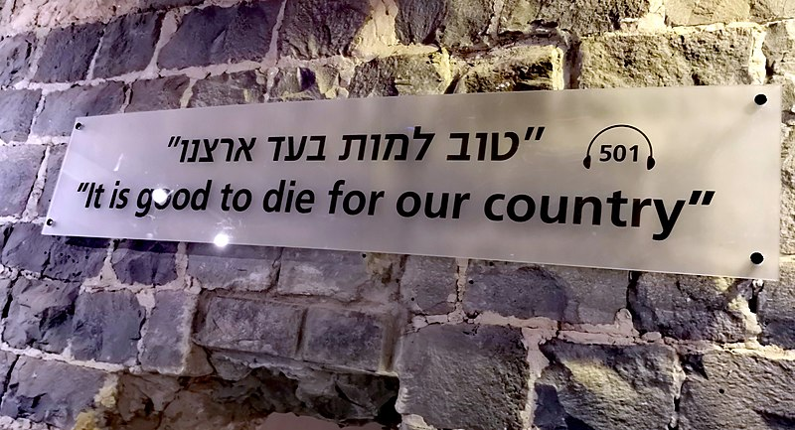
"טוב למות בעד ארצנו"
אחד המשפטים
שנצרבו בתודעה ההיסטורית
של העם היהודי
הוא אותו משפט שאמר טרומפלדור רגע לפני מותו לרופא שטיפל בו.
אם תקדישו מספר רגעים ותחשבו על החיים שלכם, אני מניחה שתצליחו למצוא דבר כלשהו
(אדם / אירוע / אהבה למשהו וכד')
למענו תסכימו לוותר על דברים מסוימים ולו בכדי לשמור עליו/ להשיג אותו וכו',
שתפו אותנו מהו דבר זה
ישראל פרקר, מתוך אתר פיקיויקי
מעגל של''ח

